Slide 1


《古文选（二）》·精讲三
学习是一种信仰！ IN LEARING WE TRUST

Slide 2
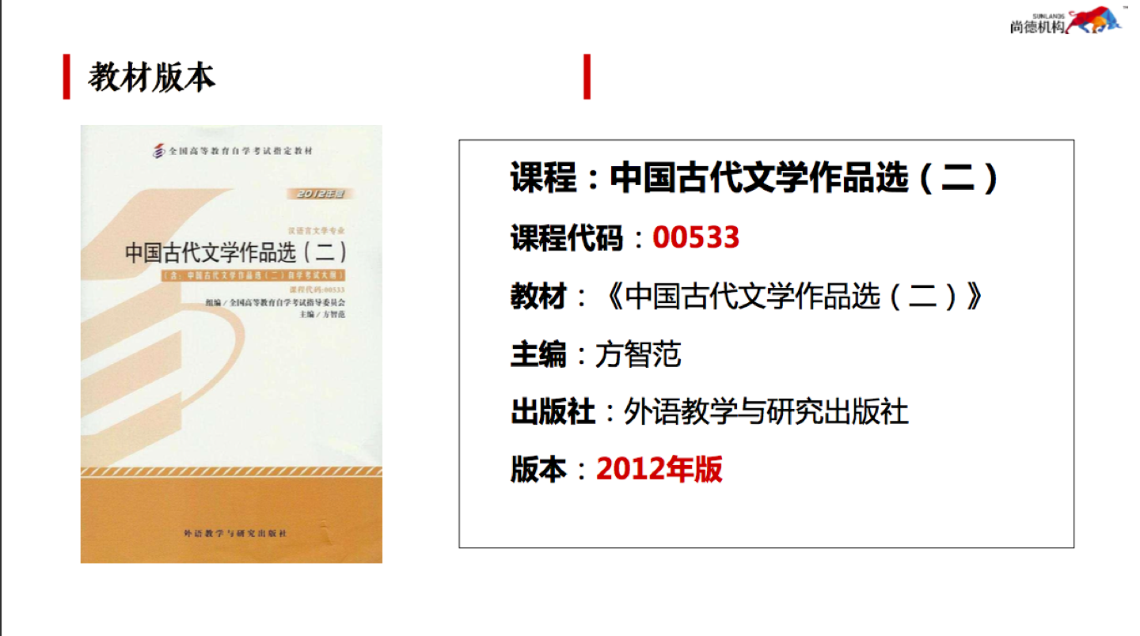

Slide 3
题型 | 数量 | 分值 | 标记形式
单选题 | 30 | 30
多选题 | 5 | 10
简答题 | 5 | 30
论述题 | 2 | 20
阅读分析题 | 1 | 10 | ❤️
单选
多选
简答
论述
阅读理解

Slide 4
全书朝代分数占比

Slide 5
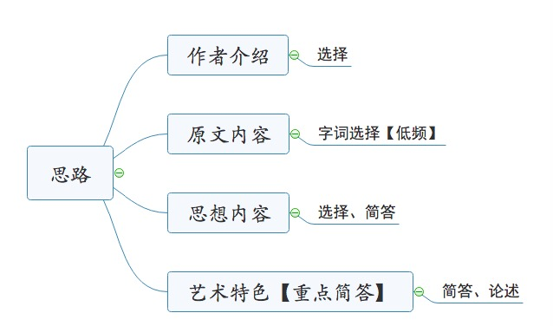

Slide 6
1.12.3苏轼《卜算子》【泛读】
学习是一种信仰！ IN LEARING WE TRUST

Slide 7
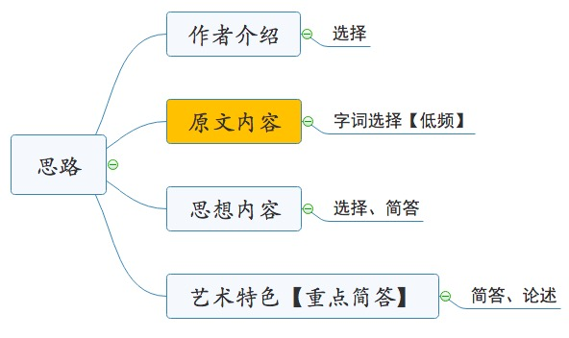
1.12.3《卜算子（黄州【今湖北黄冈】定惠院寓居作）》·苏轼
卜算子
黄州【今湖北黄冈】定惠院寓居作
缺月挂疏桐，漏断人初静。谁见幽人独往来，缥缈孤鸿影。
惊起却回头，有恨无人省。拣尽寒枝不肯栖，寂寞沙洲冷。
幽人：指隐居之人，苏轼自指，出自《周易》。
暗示了被贬黄州、形同罪人的身份处境。
单选
Notes:
难以追陪新进 被提审 那时候都想自杀 而且家里烧了一大堆
指幽居之士。
【又有人研究了他的诗】
幽居 独居之士
：弯弯月亮挂在梧桐树梢，漏尽夜深人声已静。有时见到幽居人独自往来，仿佛那缥缈的孤雁身影。
突然惊起又回过头来，心有怨恨却无人知情。挑遍了寒枝也不肯栖息，甘愿在沙洲忍受寂寞凄冷。

Slide 8
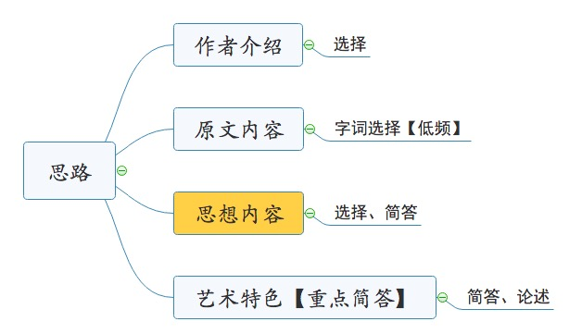
1.12.3《卜算子（黄州【今湖北黄冈】定惠院寓居作）》·苏轼
卜算子
黄州【今湖北黄冈】定惠院寓居作
缺月挂疏桐，漏断人初静。谁见幽人独往来，缥缈孤鸿影。
惊起却回头，有恨无人省。拣尽寒枝不肯栖，寂寞沙洲冷。
作者以孤鸿自喻，表现了在经历“乌台诗案”的政治挫折后内心的孤独彷徨，以及不随流俗、耿介不群的高洁品格。【了解】
Notes:
、耿介不群：与别人截然不同,与众不同的意思。
译文：弯弯月亮挂在梧桐树梢，漏尽夜深人声已静。有时见到幽居人独自往来，仿佛那缥缈的孤雁身影。
突然惊起又回过头来，心有怨恨却无人知情。挑遍了寒枝也不肯栖息，甘愿在沙洲忍受寂寞凄冷。

Slide 9
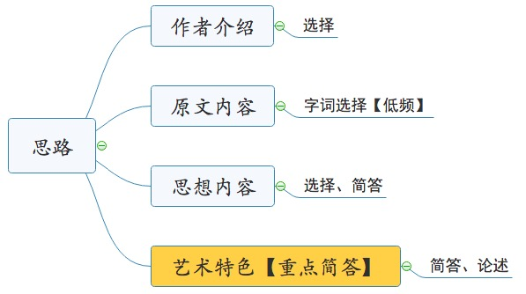
1.12.3《卜算子（黄州【今湖北黄冈】定惠院寓居作）》·苏轼
卜算子
黄州【今湖北黄冈】定惠院寓居作
缺月挂疏桐，漏断人初静。谁见幽人独往来，缥缈孤鸿影。
惊起却回头，有恨无人省。拣尽寒枝不肯栖，寂寞沙洲冷。
咏物词·咏孤雁
善用比兴·用雁比作自己，想说自己，却说孤雁
寓意高远，用笔空灵：深沉+灵活
单选
Notes:
译文：弯弯月亮挂在梧桐树梢，漏尽夜深人声已静。有时见到幽居人独自往来，仿佛那缥缈的孤雁身影。
突然惊起又回过头来，心有怨恨却无人知情。挑遍了寒枝也不肯栖息，甘愿在沙洲忍受寂寞凄冷。

Slide 10
真题练习
《卜算子（缺月挂疏桐）》中“孤鸿”指的是（ ）
A:苏洵
B:苏轼
C:苏辙
D:柳宗元

Slide 11
真题练习
《卜算子（缺月挂疏桐）》中“孤鸿”指的是（ ）
A:苏洵
B:苏轼
C:苏辙
D:柳宗元
答案：B

Slide 12
真题练习
被誉为具有“寓意高远，用笔空灵”的艺术特点的作品是（ ）
A:《念奴娇·赤壁怀古》
B:《卜算子（缺月挂疏桐）》
C:《村行》
D:《荔枝叹》

Slide 13
真题练习
被誉为具有“寓意高远，用笔空灵”的艺术特点的作品是（ ）
A:《念奴娇·赤壁怀古》
B:《卜算子（缺月挂疏桐）》
C:《村行》
D:《荔枝叹》
答案：B
《卜算子（缺月挂疏桐）》这首词具有“寓意高远，用笔空灵”的艺术特点。

Slide 14
1.12.4苏轼《念奴娇》【精读+必背】
1.12.4 念奴娇（大江东去）
学习是一种信仰！ IN LEARING WE TRUST

Slide 15
1.12.4 念奴娇（大江东去）
1.12.4苏轼《念奴娇》 ·怀古词
单选
念奴娇 · 赤壁怀古
大江东去，浪淘尽，千古风流人物。故垒西边，人道是、三国周郎赤壁。乱石崩云，惊涛裂岸，卷起千堆雪。江山如画，一时多少豪杰。
遥想公瑾当年，小乔初嫁了，雄姿英发。羽扇纶巾，谈笑间、强虏灰飞烟灭。故国神游，多情应笑我，早生华发。人间如梦，一尊还酹江月。
1.羽扇纶(guān)巾: 手执羽扇,头戴便巾,形容周瑜风度潇洒的儒将打扮。
2.强虏: 强大的敌军,指曹操的军队。
3.作于苏轼因“乌台诗案”贬谪黄州之后。
Notes:
译文：大江之水滚滚不断向东流去，淘尽了那些千古风流的人物。在那久远古战场的西边地方，说是三国周瑜破曹军的赤壁。四面石乱山高两岸悬崖如云，惊涛骇浪猛烈地拍打着对岸，卷起浪花仿佛冬日的千堆雪。江山如此的美丽如图又如画，一时间涌出了多少英雄豪杰。
遥想当年的周郎名瑜字公瑾，小乔刚刚嫁给了他作为妻子，英姿雄健风度翩翩神采照人。手中执着羽扇头上著着纶巾，从容潇洒地在说笑闲谈之间，八十万曹军如灰飞烟灭一样。如今我身临古战场神游往昔，可笑我有如此多的怀古柔情，竟如同未老先衰般鬓发斑白。人生如同一场朦胧的梦似的，举起酒杯奠祭这万古的明月。

Slide 16
1.12.4 念奴娇（大江东去）
1.12.4苏轼《念奴娇》 ·怀古词
单选
念奴娇 · 赤壁怀古
大江东去，浪淘尽，千古风流人物。故垒西边，人道是、三国周郎赤壁。乱石崩云，惊涛裂岸，卷起千堆雪。江山如画，一时多少豪杰。
遥想公瑾当年，小乔初嫁了，雄姿英发。羽扇纶巾，谈笑间、强虏灰飞烟灭。故国神游，多情应笑我，早生华发。人间如梦，一尊还酹江月。
内容层次：
1.上片写赤壁之景。
2.下片扣“怀古”之题。
Notes:
译文：大江之水滚滚不断向东流去，淘尽了那些千古风流的人物。在那久远古战场的西边地方，说是三国周瑜破曹军的赤壁。四面石乱山高两岸悬崖如云，惊涛骇浪猛烈地拍打着对岸，卷起浪花仿佛冬日的千堆雪。江山如此的美丽如图又如画，一时间涌出了多少英雄豪杰。
遥想当年的周郎名瑜字公瑾，小乔刚刚嫁给了他作为妻子，英姿雄健风度翩翩神采照人。手中执着羽扇头上著着纶巾，从容潇洒地在说笑闲谈之间，八十万曹军如灰飞烟灭一样。如今我身临古战场神游往昔，可笑我有如此多的怀古柔情，竟如同未老先衰般鬓发斑白。人生如同一场朦胧的梦似的，举起酒杯奠祭这万古的明月。

Slide 17
1.12.4 念奴娇（大江东去）
1.12.4苏轼《念奴娇》 ·怀古词
单选
念奴娇 · 赤壁怀古
大江东去，浪淘尽，千古风流人物。故垒西边，人道是、三国周郎赤壁。乱石崩云，惊涛裂岸，卷起千堆雪。江山如画，一时多少豪杰。
遥想公瑾当年，小乔初嫁了，雄姿英发。羽扇纶巾，谈笑间、强虏灰飞烟灭。故国神游，多情应笑我，早生华发。人间如梦，一尊还酹江月。
思想情感：
简答
·他俯视江山胜景，缅怀古代英雄，
反思人生，追求对现实处境的超越
消极+积极
Notes:
译文：大江之水滚滚不断向东流去，淘尽了那些千古风流的人物。在那久远古战场的西边地方，说是三国周瑜破曹军的赤壁。四面石乱山高两岸悬崖如云，惊涛骇浪猛烈地拍打着对岸，卷起浪花仿佛冬日的千堆雪。江山如此的美丽如图又如画，一时间涌出了多少英雄豪杰。
遥想当年的周郎名瑜字公瑾，小乔刚刚嫁给了他作为妻子，英姿雄健风度翩翩神采照人。手中执着羽扇头上著着纶巾，从容潇洒地在说笑闲谈之间，八十万曹军如灰飞烟灭一样。如今我身临古战场神游往昔，可笑我有如此多的怀古柔情，竟如同未老先衰般鬓发斑白。人生如同一场朦胧的梦似的，举起酒杯奠祭这万古的明月。

Slide 18
1.12.4 念奴娇（大江东去）
1.12.4苏轼《念奴娇》 ·怀古词
单选
念奴娇 · 赤壁怀古
大江东去，浪淘尽，千古风流人物。故垒西边，人道是、三国周郎赤壁。乱石崩云，惊涛裂岸，卷起千堆雪。江山如画，一时多少豪杰。
遥想公瑾当年，小乔初嫁了，雄姿英发。羽扇纶巾，谈笑间、强虏灰飞烟灭。故国神游，多情应笑我，早生华发。人间如梦，一尊还酹江月。
思想情感：
简答
·他俯视江山胜景，缅怀古代英雄，
反思人生，追求对现实处境的超越
对残酷党争的鄙弃，对宦游生涯的厌倦，有摆脱名缰利锁的强烈愿望【消极】（弃党争、厌宦游、脱缰锁）
Notes:
译文：大江之水滚滚不断向东流去，淘尽了那些千古风流的人物。在那久远古战场的西边地方，说是三国周瑜破曹军的赤壁。四面石乱山高两岸悬崖如云，惊涛骇浪猛烈地拍打着对岸，卷起浪花仿佛冬日的千堆雪。江山如此的美丽如图又如画，一时间涌出了多少英雄豪杰。
遥想当年的周郎名瑜字公瑾，小乔刚刚嫁给了他作为妻子，英姿雄健风度翩翩神采照人。手中执着羽扇头上著着纶巾，从容潇洒地在说笑闲谈之间，八十万曹军如灰飞烟灭一样。如今我身临古战场神游往昔，可笑我有如此多的怀古柔情，竟如同未老先衰般鬓发斑白。人生如同一场朦胧的梦似的，举起酒杯奠祭这万古的明月。

Slide 19
1.12.4 念奴娇（大江东去）
1.12.4苏轼《念奴娇》 ·怀古词
单选
念奴娇 · 赤壁怀古
大江东去，浪淘尽，千古风流人物。故垒西边，人道是、三国周郎赤壁。乱石崩云，惊涛裂岸，卷起千堆雪。江山如画，一时多少豪杰。
遥想公瑾当年，小乔初嫁了，雄姿英发。羽扇纶巾，谈笑间、强虏灰飞烟灭。故国神游，多情应笑我，早生华发。人间如梦，一尊还酹江月。
思想情感：
简答
·他俯视江山胜景，缅怀古代英雄，
反思人生，追求对现实处境的超越
对残酷党争的鄙弃，对宦游生涯的厌倦，有摆脱名缰利锁的强烈愿望【消极】（弃党争、厌宦游、脱缰锁）
有对忧患心情的自我消解、对心灵创伤的抚慰、对精神解脱的向往【积极】（解忧患、抚创伤、向解脱）
Notes:
译文：大江之水滚滚不断向东流去，淘尽了那些千古风流的人物。在那久远古战场的西边地方，说是三国周瑜破曹军的赤壁。四面石乱山高两岸悬崖如云，惊涛骇浪猛烈地拍打着对岸，卷起浪花仿佛冬日的千堆雪。江山如此的美丽如图又如画，一时间涌出了多少英雄豪杰。
遥想当年的周郎名瑜字公瑾，小乔刚刚嫁给了他作为妻子，英姿雄健风度翩翩神采照人。手中执着羽扇头上著着纶巾，从容潇洒地在说笑闲谈之间，八十万曹军如灰飞烟灭一样。如今我身临古战场神游往昔，可笑我有如此多的怀古柔情，竟如同未老先衰般鬓发斑白。人生如同一场朦胧的梦似的，举起酒杯奠祭这万古的明月。

Slide 20
1.12.4 念奴娇（大江东去）
1.12.4苏轼《念奴娇》 ·怀古词
单选
念奴娇 · 赤壁怀古
大江东去，浪淘尽，千古风流人物。故垒西边，人道是、三国周郎赤壁。乱石崩云，惊涛裂岸，卷起千堆雪。江山如画，一时多少豪杰。
遥想公瑾当年，小乔初嫁了，雄姿英发。羽扇纶巾，谈笑间、强虏灰飞烟灭。故国神游，多情应笑我，早生华发。人间如梦，一尊还酹江月。
“借宾定主”的艺术手法：
简答
Notes:
清朗开阔
这首词虽然用了许多篇幅去写赤壁的景色和周瑜的气概，但主旨并不在于追述赤壁之战的历史，而是借古人古事抒发自己的感情,采用了“借宾定主”的艺术手法。正如清代黄苏《蓼园词选》所说：“题是赤壁，心实为己而发。周郎是宾，自己是主，借宾定主，寓主于宾，是主是宾，离奇变幻，细思方得其主意处。”换言之，作者写周瑜的英雄业绩，其实是为了说明雄姿英发的周瑜也不过是过眼云烟，终被大浪淘尽，传达了自然永恒、功业易逝的历史意识。

Slide 21
1.12.4 念奴娇（大江东去）
1.12.4苏轼《念奴娇》 ·怀古词
单选
念奴娇 · 赤壁怀古
大江东去，浪淘尽，千古风流人物。故垒西边，人道是、三国周郎赤壁。乱石崩云，惊涛裂岸，卷起千堆雪。江山如画，一时多少豪杰。
遥想公瑾当年，小乔初嫁了，雄姿英发。羽扇纶巾，谈笑间、强虏灰飞烟灭。故国神游，多情应笑我，早生华发。人间如梦，一尊还酹江月。
“借宾定主”的艺术手法：
简答
写周瑜的英雄业绩是为了说明【雄姿英发的周瑜，也不过是过眼烟云，终被大浪淘尽】——传达了自然永恒、功业易逝的历史意识。
Notes:
清朗开阔
这首词虽然用了许多篇幅去写赤壁的景色和周瑜的气概，但主旨并不在于追述赤壁之战的历史，而是借古人古事抒发自己的感情,采用了“借宾定主”的艺术手法。正如清代黄苏《蓼园词选》所说：“题是赤壁，心实为己而发。周郎是宾，自己是主，借宾定主，寓主于宾，是主是宾，离奇变幻，细思方得其主意处。”换言之，作者写周瑜的英雄业绩，其实是为了说明雄姿英发的周瑜也不过是过眼云烟，终被大浪淘尽，传达了自然永恒、功业易逝的历史意识。

Slide 22
1.12.4 念奴娇（大江东去）
1.12.4苏轼《念奴娇》 ·怀古词
单选
念奴娇 · 赤壁怀古
大江东去，浪淘尽，千古风流人物。故垒西边，人道是、三国周郎赤壁。乱石崩云，惊涛裂岸，卷起千堆雪。江山如画，一时多少豪杰。
遥想公瑾当年，小乔初嫁了，雄姿英发。羽扇纶巾，谈笑间、强虏灰飞烟灭。故国神游，多情应笑我，早生华发。人间如梦，一尊还酹江月。
“借宾定主”的艺术手法：
简答
写周瑜的英雄业绩是为了说明【雄姿英发的周瑜，也不过是过眼烟云，终被大浪淘尽】——传达了自然永恒、功业易逝的历史意识。
注：本诗艺术风格——豪放与清旷兼而有之。
单选
Notes:
清朗开阔：清旷，汉语词汇，意思是清朗开阔，出自《后汉书·仲长统传》。拼音：qīng kuàng
这首词虽然用了许多篇幅去写赤壁的景色和周瑜的气概，但主旨并不在于追述赤壁之战的历史，而是借古人古事抒发自己的感情,采用了“借宾定主”的艺术手法。正如清代黄苏《蓼园词选》所说：“题是赤壁，心实为己而发。周郎是宾，自己是主，借宾定主，寓主于宾，是主是宾，离奇变幻，细思方得其主意处。”换言之，作者写周瑜的英雄业绩，其实是为了说明雄姿英发的周瑜也不过是过眼云烟，终被大浪淘尽，传达了自然永恒、功业易逝的历史意识。

Slide 23
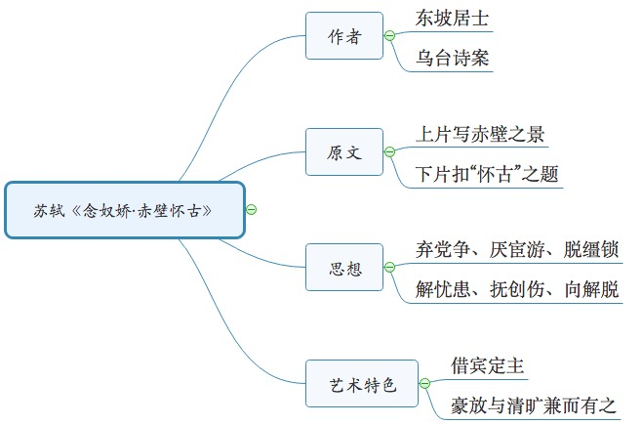
1.12.4 念奴娇（大江东去）
简答
简答

Slide 24
真题练习
《念奴娇（大江东去）》中“羽扇纶巾”指的是（ ）
A:诸葛亮
B:周瑜
C:刘备
D:关羽

Slide 25
真题练习
《念奴娇（大江东去）》中“羽扇纶巾”指的是（ ）
A:诸葛亮
B:周瑜
C:刘备
D:关羽
答案：B

Slide 26
真题练习
《念奴娇（大江东去）》运用的艺术手法是（ ）
A:借宾定主
B:借景抒情
C:借物喻人
D:托物言志

Slide 27
真题练习
《念奴娇（大江东去）》运用的艺术手法是（ ）
A:借宾定主
B:借景抒情
C:借物喻人
D:托物言志
答案：A

Slide 28
1.12.5苏轼《前赤壁赋》【精读】
1.12.5前赤壁赋
学习是一种信仰！ IN LEARING WE TRUST

Slide 29
1.12.5《前赤壁赋》 ·苏轼
1.12.5前赤壁赋
壬戌之秋，七月既望，苏子与客泛舟，游于赤壁之下。清风徐来，水波不兴。举酒属zhǔ客，诵明月之诗，歌窈窕之章。……飘飘乎如遗世独立,羽化而登仙。
第一段描写月夜游赤壁的情景，表达了自己的游兴。
1.诵明月：互文，出自《诗经》。
2.一苇：出自《诗经》。
Notes:
壬戌年秋天，七月十六日，我与友人在赤壁下泛舟游玩。清风阵阵拂来，水面波澜不起。举起酒杯向同伴劝酒，吟诵《明月》中“窈窕”这一章。不一会儿，明月从东山后升起，在斗宿与牛宿之间来回移动。白茫茫的雾气横贯江面，水光连着天际。放纵一片苇叶似的小船随意漂浮，越过茫茫的江面。浩浩淼淼好像乘风凌空而行，并不知道到哪里才会停栖，飘飘摇摇好像要离开尘世飘飞而起，羽化成仙进入仙境。

Slide 30
1.12.5《前赤壁赋》 ·苏轼
1.12.5前赤壁赋
于是饮酒乐甚，扣舷而歌之。歌曰：“桂棹兮兰桨……。”客有吹洞箫者，倚歌而和之。其声呜呜然，如怨如慕，如泣如诉；余音袅袅，不绝如缕。舞幽壑之潜蛟，泣孤舟之嫠妇。
1.桂棹zhào、兰桨: 桨的美称。出自屈原《九歌》 。
2.舞幽壑：《列子·汤问》
Notes:
在这时喝酒喝得非常高兴，敲着船边唱起歌来。歌中唱到：“桂木船棹啊香兰船桨，击打着月光下的清波，在泛着月光的水面逆流而上。我的情思啊悠远茫茫，眺望美人啊，却在天的另一方。”有会吹洞箫的客人，配着节奏为歌声伴和，洞箫的声音呜呜咽咽：有如哀怨有如思慕，既像啜泣也像倾诉，余音在江上回荡，像细丝一样连续不断。能使深谷中的蛟龙为之起舞，能使孤舟上的寡妇为之饮泣。
我的神色也愁惨起来，整好衣襟坐端正，向客人问道：“箫声为什么这样哀怨呢？”客人回答：“‘月明星稀，乌鹊南飞’，这不是曹公孟德的诗么？这里向西可以望到夏口，向东可以望到武昌，山河接壤连绵不绝，目力所及，一片郁郁苍苍。这不正是曹孟德被周瑜所围困的地方么？当初他攻陷荆州，夺得江陵，沿长江顺流东下，麾下的战船首尾相连延绵千里，旗子将天空全都蔽住，面对大江斟酒，横执长矛吟诗，本来是当世的一位英雄人物，然而现在又在哪里呢？何况我与你在江中的小洲打渔砍柴，以鱼虾为侣，以麋鹿为友，在江上驾着这一叶小舟，举起杯盏相互敬酒，如同蜉蝣置身于广阔的天地中，像沧海中的一粒粟米那样渺小。唉，哀叹我们的一生只是短暂的片刻，不由羡慕长江的没有穷尽。想要携同仙人携手遨游各地，与明月相拥而永存世间。知道这些终究不能实现，只得将憾恨化为箫音，托寄在悲凉的秋风中罢了。”
我问道：“你可也知道这水与月？时间流逝就像这水，其实并没有真正逝去；时圆时缺的就像这月，终究没有增减。可见，从事物易变的一面看来，那么天地间万事万物时刻在变动，连一眨眼的工夫都不停止；而从事物不变的一面看来，万物同我们来说都是永恒的，又有什么可羡慕的呢？何况天地之间，万物各有主宰者，若不是自己应该拥有的，即使一分一毫也不能求取。只有江上的清风，以及山间的明月，听到便成了声音，进入眼帘便绘出形色，取得这些不会有人禁止，感受这些也不会有竭尽的忧虑。这是大自然恩赐的没有穷尽的宝藏，我和你可以共同享受。”
客人高兴地笑了，洗净酒杯重新斟酒。菜肴果品都已吃完，杯子盘子杂乱一片。大家互相枕着垫着睡在船上，不知不觉东方已经露出白色的曙光。

Slide 31
1.12.5《前赤壁赋》 ·苏轼
1.12.5前赤壁赋
苏子愀qiǎo然，正襟危坐，而问客曰：“何为其然也？”客曰：“‘月明星稀，乌鹊南飞。’此非曹孟德之诗乎？……其破荆州，下江陵，顺流而东也，舳zhú舻千里，旌旗蔽空，酾shī酒临江，横槊shuò赋诗，固一世之雄也，而今安在哉？
况吾与子……寄蜉fú蝣yóu于天地，渺沧海之一粟。哀吾生之须臾，羡长江之无穷……
第二段写闻箫声而引起的人生悲感。
1.此非孟德之困于周郎者乎句：指曹操在赤壁之战中被周瑜击败的事。

Slide 32
1.12.5《前赤壁赋》 ·苏轼
1.12.5前赤壁赋
苏子曰：“客亦知夫水与月乎？逝者如斯，而未尝往也；盈虚者如彼，而卒莫消长也。盖将自其变者而观之，则天地曾不能以一瞬；自其不变者而观之，则物与我皆无尽也，而又何羡乎！……。惟江上之清风，与山间之明月，耳得之而为声，目遇之而成色，取之无禁，用之不竭。是造物者之无尽藏也，而吾与子之所共适。”
第三段写感悟变与不变的宇宙人生之理。
1.逝者如斯：《论语》：“子在川上曰：’逝者如斯夫，不舍昼夜。”
2.惟江上四句：李白《襄阳歌》。

Slide 33
1.12.5《前赤壁赋》 ·苏轼
1.12.5前赤壁赋
客喜而笑，洗盏更酌。肴核既尽，杯盘狼籍。相与枕藉乎舟中，不知东方之既白。
第四段写转悲为喜，最终得到旷达超脱之乐。
注：身处逆境，却能忘却一时得失、力求随遇而安

Slide 34
1.12.5《前赤壁赋》 ·苏轼
1.12.5前赤壁赋
艺术特色：
简答
主客问答+形象性、情感性、哲理性

Slide 35
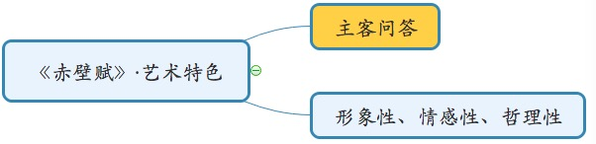
1.12.5《前赤壁赋》 ·苏轼
1.12.5前赤壁赋
艺术特色：【主客问答手法表现内心矛盾斗争的构思】
简答
Notes:
贬抑客人的主张,伸张主人的见解。

Slide 36
1.12.5《前赤壁赋》 ·苏轼
1.12.5前赤壁赋
艺术特色：【主客问答手法表现内心矛盾斗争的构思】
简答
总：在展开情绪和心理变化时，使用“主客问答、抑客伸主”表现手法。
总： 这一艺术构思，是作者别具匠心的创造。
Notes:
贬抑客人的主张,伸张主人的见解。

Slide 37
1.12.5《前赤壁赋》 ·苏轼
1.12.5前赤壁赋
艺术特色：【主客问答手法表现内心矛盾斗争的构思】
简答
总：在展开情绪和心理变化时，使用“主客问答、抑客伸主”表现手法。
分：主与客之间的一难一解、相互辩驳，实则代表了作者内心矛盾斗争的两方面：
借客之口宣泄【 】的苦闷；
借主之口表达【 】的情怀。
总： 这一艺术构思，是作者别具匠心的创造。
Notes:
贬抑客人的主张,伸张主人的见解。

Slide 38
1.12.5《前赤壁赋》 ·苏轼
1.12.5前赤壁赋
艺术特色：【主客问答手法表现内心矛盾斗争的构思】
简答
总：在展开情绪和心理变化时，使用“主客问答、抑客伸主”表现手法。
分：主与客之间的一难一解、相互辩驳，实则代表了作者内心矛盾斗争的两方面：
借客之口宣泄政治失意、人生无常的苦闷；
借主之口表达潇洒超脱、返归自然的情怀。
总： 这一艺术构思，是作者别具匠心的创造。
Notes:
贬抑客人的主张,伸张主人的见解。

Slide 39
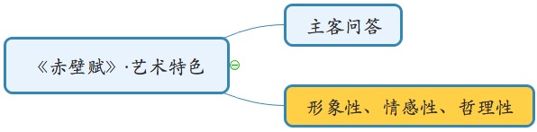
1.12.5《前赤壁赋》 ·苏轼
1.12.5前赤壁赋
艺术特色：形象性、情感性和哲理性相统一的特点
简答
Notes:
模山范水是一个汉语成语,拼音是mó shān fàn shuǐ,意思是用文字或图画描绘山水景物
文赋是一种介于韵文与散文之间的文体。作者在行文时大量运用了排比和对偶，但句式时骈时散，用韵时疏时密，在参差散落之中，见出行文的舒卷自如，声调的和谐优美。故本篇虽是赋体，终归于散文那种行云流水般的自然。

Slide 40
1.12.5《前赤壁赋》 ·苏轼
1.12.5前赤壁赋
艺术特色：形象性、情感性和哲理性相统一的特点
简答
总：文章景物描写，不限于描摹山水，而是因景生情，借景寓理。
总：形象性、情感性和哲理性的统一，使本文充盈着诗情画意和理趣之美。
Notes:
模山范水是一个汉语成语,拼音是mó shān fàn shuǐ,意思是用文字或图画描绘山水景物
文赋是一种介于韵文与散文之间的文体。作者在行文时大量运用了排比和对偶，但句式时骈时散，用韵时疏时密，在参差散落之中，见出行文的舒卷自如，声调的和谐优美。故本篇虽是赋体，终归于散文那种行云流水般的自然。

Slide 41
1.12.5《前赤壁赋》 ·苏轼
1.12.5前赤壁赋
艺术特色：形象性、情感性和哲理性相统一的特点
简答
总：文章景物描写，不限于描摹山水，而是因景生情，借景寓理。
分：
【形象性】
【情感性】
【哲理性】
总：形象性、情感性和哲理性的统一，使本文充盈着诗情画意和理趣之美。
Notes:
模山范水是一个汉语成语,拼音是mó shān fàn shuǐ,意思是用文字或图画描绘山水景物
文赋是一种介于韵文与散文之间的文体。作者在行文时大量运用了排比和对偶，但句式时骈时散，用韵时疏时密，在参差散落之中，见出行文的舒卷自如，声调的和谐优美。故本篇虽是赋体，终归于散文那种行云流水般的自然。

Slide 42
1.12.5《前赤壁赋》 ·苏轼
1.12.5前赤壁赋
艺术特色：形象性、情感性和哲理性相统一的特点
简答
总：文章景物描写，不限于描摹山水，而是因景生情，借景寓理。
分：
【形象性】江水、清风、明月，这三个自然意象，在文中贯串映现，
【情感性】
【哲理性】
总：形象性、情感性和哲理性的统一，使本文充盈着诗情画意和理趣之美。
Notes:
模山范水是一个汉语成语,拼音是mó shān fàn shuǐ,意思是用文字或图画描绘山水景物
文赋是一种介于韵文与散文之间的文体。作者在行文时大量运用了排比和对偶，但句式时骈时散，用韵时疏时密，在参差散落之中，见出行文的舒卷自如，声调的和谐优美。故本篇虽是赋体，终归于散文那种行云流水般的自然。

Slide 43
1.12.5《前赤壁赋》 ·苏轼
1.12.5前赤壁赋
艺术特色：形象性、情感性和哲理性相统一的特点
简答
总：文章景物描写，不限于描摹山水，而是因景生情，借景寓理。
分：
【形象性】江水、清风、明月，这三个自然意象，在文中贯串映现，
【情感性】或引起遗世独立遐想，或触发惆怅哀怨悲情；
【哲理性】
总：形象性、情感性和哲理性的统一，使本文充盈着诗情画意和理趣之美。
Notes:
模山范水是一个汉语成语,拼音是mó shān fàn shuǐ,意思是用文字或图画描绘山水景物
文赋是一种介于韵文与散文之间的文体。作者在行文时大量运用了排比和对偶，但句式时骈时散，用韵时疏时密，在参差散落之中，见出行文的舒卷自如，声调的和谐优美。故本篇虽是赋体，终归于散文那种行云流水般的自然。

Slide 44
1.12.5《前赤壁赋》 ·苏轼
1.12.5前赤壁赋
艺术特色：形象性、情感性和哲理性相统一的特点
简答
总：文章景物描写，不限于描摹山水，而是因景生情，借景寓理。
分：
【形象性】江水、清风、明月，这三个自然意象，在文中贯串映现，
【情感性】或引起遗世独立遐想，或触发惆怅哀怨悲情；
【哲理性】或喻指万物皆具“变”与“不变”两重性，生发出即使在坎坷之中，生命仍有其永恒价值的人生哲理。
总：形象性、情感性和哲理性的统一，使本文充盈着诗情画意和理趣之美。
Notes:
模山范水是一个汉语成语,拼音是mó shān fàn shuǐ,意思是用文字或图画描绘山水景物
文赋是一种介于韵文与散文之间的文体。作者在行文时大量运用了排比和对偶，但句式时骈时散，用韵时疏时密，在参差散落之中，见出行文的舒卷自如，声调的和谐优美。故本篇虽是赋体，终归于散文那种行云流水般的自然。

Slide 45
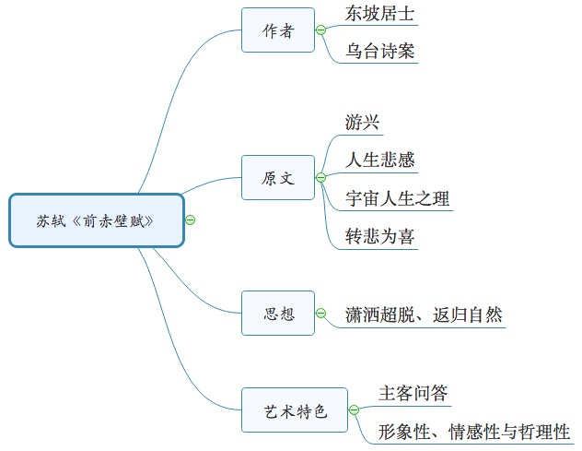
简答

Slide 46
真题练习
苏轼《前赤壁赋》诵明月之诗，歌窈窕之章。”与“明月”“窈窕”相关的诗歌篇目出于（ ）。
A:《诗经》
B:《楚辞》
C:《汉乐府》
D:《古诗十九首》

Slide 47
真题练习
苏轼《前赤壁赋》诵明月之诗，歌窈窕之章。”与“明月”“窈窕”相关的诗歌篇目出于（ ）。
A:《诗经》
B:《楚辞》
C:《汉乐府》
D:《古诗十九首》
答案：A

Slide 48
真题练习
苏轼《前赤壁赋》：“七月既望”。“既望”是指农历
A:初一
B:十五
C:十六
D:月底

Slide 49
真题练习
苏轼《前赤壁赋》：“七月既望”。“既望”是指农历
A:初一
B:十五
C:十六
D:月底
答案：C

Slide 50
真题练习
下列作品中，采用“主客问答、抑客伸主”表现手法的是（ ）
A:《前赤壁赋》
B:《潮州韩文公庙碑》
C:《答谢民师书》
D:《上枢密韩太尉书》

Slide 51
真题练习
下列作品中，采用“主客问答、抑客伸主”表现手法的是（ ）
A:《前赤壁赋》
B:《潮州韩文公庙碑》
C:《答谢民师书》
D:《上枢密韩太尉书》
答案：A

Slide 52
1.12.6苏轼《潮州韩文公庙碑》【泛读】
1.12.6 潮州韩文公庙碑
学习是一种信仰！ IN LEARING WE TRUST

Slide 53
1.12.6苏轼《潮州韩文公庙碑》·【节选】
1.12.6 潮州韩文公庙碑
匹夫而为百世师，一言而为天下法。是皆有以参天地之化，关盛衰之运，其生也有自来，其逝也有所为。 ……
【第一段概论历史上杰出人物的巨大作用。】
Notes:
圣人可谓百世之师
匹夫是平民百姓
参——与什么相提并论
可以与天地化育万物之功相提并论

Slide 54
1.12.6苏轼《潮州韩文公庙碑》·【节选】
1.12.6 潮州韩文公庙碑
自东汉以来，道丧文弊，异端并起，历唐贞观、开元之盛，辅以房、杜、姚、宋而不能救。独韩文公起布衣，谈笑而麾【指挥】之，天下靡然从公，复归于正，盖三百年于此矣。文起八代之衰，而道济【拯救】天下之溺【困境】，忠犯人主之怒，而勇夺三军之帅。
此岂非参天地，关盛衰，浩然而独存者乎！
第二段赞颂韩愈在儒学和文学上的历史功绩。对仗+排比
勇夺三军之帅:《论语·子罕》:“三军可夺帅也,匹夫不可夺志也。”
单选
Notes:
指唐穆宗时镇州发生兵变,韩愈奉命前往宣抚,终使叛军归顺
自东汉以来，道德丧失，文风败坏，异端邪说一起兴起，经历了唐代贞观、开元的兴盛时期，房玄龄、杜如晦、姚崇、宋璟这些宰相辅佐，都不能挽救。惟独韩文公崛起于平民，谈笑着指挥古文运动，天下人没有不跟从他，道德和文风又回到正道，大概到现在有三百年了。古文运动兴起八个朝代之久的文风的衰败，他的道德挽救了天下人的沉迷不悟，他的忠心冒犯了皇帝的恼怒，以勇气夺取了三军的统帅。这难道不是顶天立地，关系到兴盛衰亡的命运，浩然正气独自存在的人吗？ [2]
韩愈-针对佛老提倡儒道

Slide 55
1.12.6苏轼《潮州韩文公庙碑》·【节选】
1.12.6 潮州韩文公庙碑
……公之精诚，能信于南海之民，庙食百世，而不能使其身一日安于朝廷之上。盖公之所能者天也，其所不能者人也。
【第三段进一步赞颂韩愈的立身处世大节。】

Slide 56
1.12.6苏轼《潮州韩文公庙碑》·【节选】
1.12.6 潮州韩文公庙碑
始潮人未知学，公命进士赵德为之师。自是潮之士，皆笃于文行，延及齐民，至于今，号称易治。……潮人之事公也，饮食必祭，水旱疾疫，凡有求必祷焉。……
……潮人独信之深，思之至，焄xūn蒿hāo凄怆（《礼记·祭义》）……
第四段具体论述韩愈对潮州文教事业的贡献，以及当地百姓对他的敬爱。
元丰七年，榜曰：“昌黎伯韩文公之庙。”潮人请书其事于石，因作诗以遗之，使歌以祀公。
第五段交代庙名由来，以歌词礼赞庙主韩愈。

Slide 57
真题练习
苏轼《潮州韩文公庙碑》称赞韩愈“文起八代之衰，而道济天下之溺，忠犯人主之怒，而勇夺三军之帅”，“勇夺三军之帅"语出
A:《国语》
B:《尚书》
C:《礼记》
D:《论语》

Slide 58
真题练习
苏轼《潮州韩文公庙碑》称赞韩愈“文起八代之衰，而道济天下之溺，忠犯人主之怒，而勇夺三军之帅”，“勇夺三军之帅"语出
A:《国语》
B:《尚书》
C:《礼记》
D:《论语》
答案：D

Slide 59
真题练习
苏轼《潮州韩文公庙碑》：“而潮人独信之深，思之至，焄蒿凄怆，若或见之”，“焄蒿凄怆”语出
A:《国语》
B:《尚书》
C:《礼记》
D:《论语》

Slide 60
真题练习
苏轼《潮州韩文公庙碑》：“而潮人独信之深，思之至，焄蒿凄怆，若或见之”，“焄蒿凄怆”语出
A:《国语》
B:《尚书》
C:《礼记》
D:《论语》
答案：C
解析：
焄蒿凄怆：语出《礼记·祭义》，形容人们悲伤地祭悼韩愈。

Slide 61
1.12.7苏轼《答谢民师书》【泛读】
学习是一种信仰！ IN LEARING WE TRUST
Notes:
在他过世的前一年63岁 从海南遇赦北归 经过广州 谢敏师拿着书信和就做进件

Slide 62
1.12.7苏轼《答谢民师书》【节选】
……轼受性刚简，学迂材下……数赐见临，倾盖如故，幸甚过望，不可言也。
第一段陈述与谢民师的交谊。
所示书教及诗赋杂文，观之熟矣。大略如行云流水……文理自然，姿态横生。孔子曰：“言之不文，行而不远。（出自《左传》）”又曰：“辞达而已矣。（出自《论语》）”夫言止于达意，即疑若不文，是大不然。能使了然于口与手者乎？是之谓辞达。辞至于能达，则文不可胜用矣。
第二段借赞扬谢民师诗文，提出了崇尚自然文风的文学主张。
Notes:
“白首如新，倾盖如故”意思是有人相识到老还是不怎么了解，有人初次见面却一见如故。
言之不文 行而不远 说话如果没有文采 流传就不会广远
文辞只要答意就行 不必追求文采

Slide 63
1.12.7苏轼《答谢民师书》【节选】
扬雄（西汉学者）好为艰深之辞，……雄之陋，如此比者甚众，可与知者道，难与俗人言也……
第三段借批评扬雄的艰深文风
所须惠力法雨堂字，轼本不善作大字，强作终不佳；又舟中局迫难写，未能如教……愈远，惟万万以时自爱。
第四段答复谢民师的请托。
Notes:
思想内容：
1、【书信/文论】本文虽是书信体，但可以看成是苏轼的一篇文论。
2、文章的重点是阐述自己关于文学问题的见解。
讨论了创作中物、言、意三者的关系，
提倡“文理自然，姿态横生”的自然文风，反对故为艰深，
符合合文学创作内容与形式相统一的基本规律。

Slide 64
1.12.7苏轼《答谢民师书》【节选】
注：【书信/文论】本文虽是书信体，但可以看成是苏轼的一篇文论。 提倡“文理自然，姿态横生”的自然文风，反对故为艰深。
Notes:
思想内容：
1、【书信/文论】本文虽是书信体，但可以看成是苏轼的一篇文论。
2、文章的重点是阐述自己关于文学问题的见解。
讨论了创作中物、言、意三者的关系，
提倡“文理自然，姿态横生”的自然文风，反对故为艰深，
符合合文学创作内容与形式相统一的基本规律。

Slide 65
1.13苏辙 《上枢密韩太尉书》
学习是一种信仰！ IN LEARING WE TRUST

Slide 66
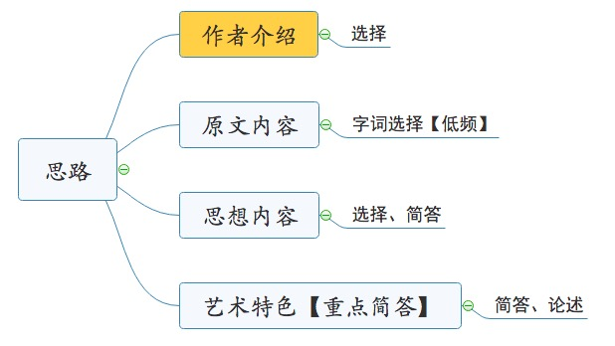
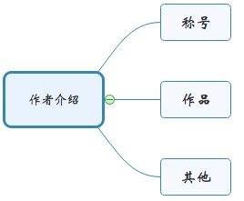
1.13.0苏辙
1.苏辙，字子由，号颍滨遗老，苏洵次子。
2.成就： 著有《栾luán城集》。
3.风格：以策论见长。
单选

Slide 67
真题练习
下列号为“颍滨遗老”的是（ ）
A:晏幾道
B:苏辙
C:黄庭坚
D:贺铸

Slide 68
真题练习
下列号为“颍滨遗老”的是（ ）
A:晏幾道
B:苏辙
C:黄庭坚
D:贺铸
答案：B

Slide 69
1.13.1苏辙《上枢密韩太尉书》【精读】
1.13.1上枢密韩太尉书
学习是一种信仰！ IN LEARING WE TRUST

Slide 70
1.13.1上枢密韩太尉书
1.13.1苏辙《上枢密韩太尉书》·韩琦
【节选】
太尉执事：辙生好为文，思之至深。以为文者气之所形，然文不可以学而能，气可以养而致。孟子曰：“吾善养吾浩然之气。”今观其文章，宽厚宏博，充乎天地之间，称其气之小大。……
第一段阐述养气与作文的关系。
Notes:
太尉执事：我生性喜好写文章，对此想得很深。我认为文章是气的外在体现，然而文章不是单靠学习就能写好的，气却可以通过培养而得到。孟子说：“我善于培养我的浩然之气。”现在看他的文章，宽大厚重宏伟博大，充塞于天地之间，同他气的大小相称。司马迁走遍天下，广览四海名山大川，与燕、赵之间的英豪俊杰交友，所以他的文章疏放不羁，颇有奇伟之气。这两个人，难道曾经执笔学写这种文章吗？这是因为他们的气充满在内心而溢露到外貌，发于言语而表现为文章，自己却并没有觉察到。

Slide 71
1.13.1上枢密韩太尉书
1.13.1苏辙《上枢密韩太尉书》·韩琦
【节选】
辙生十有九年矣。其居家所与游者，不过其邻里乡党之人；所见不过数百里之间，无高山大野可登览以自广；百氏之书，虽无所不读，然皆古人之陈迹，不足以激发其志气。
恐遂汩没gǔ mò，故决然舍去，求天下奇闻壮观，以知天地之广大。
过秦、汉之故都，恣zì观终南、嵩、华之高，北顾黄河之奔流，慨然想见古之豪杰。至京师，仰观天子宫阙之壮……而后知天下之巨丽【景】
见翰林欧阳公，听其议论之宏辩，观其容貌之秀伟，与其门人贤士大夫游，而后知天下之文章聚乎此也。【人】
太尉以才略冠天下……而辙也未之见焉。
第二段畅叙自己借增广阅历以养其气。
Notes:
我出生已经十九年了。我住在家里时，所交往的，不过是邻居同乡这一类人。所看到的，不过是几百里之内的景物，没有高山旷野可以登临观览以开阔自己的心胸。诸子百家的书，虽然无所不读，但是都是古人过去的东西，不能激发自己的志气。我担心就此而被埋没，所以断然离开家乡，去寻求天下的奇闻壮观，以便了解天地的广大。我经过秦朝、汉朝的故都，尽情观览终南山、嵩山、华山的高峻，向北眺望黄河奔腾的急流，深有感慨地想起了古代的英雄豪杰。到了京城，抬头看到天子宫殿的壮丽，以及粮仓、府库、城池、苑囿的富庶而且巨大，这才知道天下的广阔富丽。见到翰林学士欧阳公，聆听了他宏大雄辩的议论，看到了他秀美奇伟的容貌，同他的学生贤士大夫交游，这才知道天下的文章都汇聚在这里。太尉以雄才大略称冠天下，全国人依靠您而无忧无虑，四方异族国家惧怕您而不敢侵犯，在朝廷之内像周公、召公一样辅君有方，领兵出征像方叔、召虎一样御敌立功。可是我至今还未见到您呢。

Slide 72
1.13.1上枢密韩太尉书
1.13.1苏辙《上枢密韩太尉书》·韩琦
【节选】
……辙之来也，于山见终南、嵩、华之高，于水见黄河之大且深，于人见欧阳公，而犹以为未见太尉也。故愿得观贤人之光耀，闻一言以自壮，然后可以尽天下之大观而无憾者矣。
第三段正面表达求见太尉之意。
辙年少，未能通习吏事。向之来，非有取于斗升之禄，偶然得之，非其所乐。然幸得赐归待选，便得优游数年之间，将归益治其文，且学为政。太尉苟以为可教而辱教之，又幸矣！
第四段表明自己求见的目的在于向太尉求教。
Notes:
再说一个人的学习，如果不是有志于大的方面，即使学了很多又有什么用呢？我这次来，对于山，看到了终南山、嵩山、华山的高峻；对于水，看到了黄河的深广；对于人，看到了欧阳公；可是仍以没有谒见您而为一件憾事。所以希望能够一睹贤人的风采，就是听到您的一句话也足以激发自己雄心壮志，这样就算看遍了天下的壮观而不会再有什么遗憾了。
我年纪还很轻，还没能够通晓做官的事情。先前来京应试，并不是为了谋取微薄的俸禄，偶然得到了它，也不是自己所喜欢的。然而有幸得到恩赐还乡，等待吏部的选用，使我能够有几年空闲的时间，将用来更好地研习文章，并且学习从政之道。太尉假如认为我还可以教诲而屈尊教导我的话，那我就更感到幸运了。 [3]

Slide 73
1.13.1上枢密韩太尉书
1.13.1苏辙《上枢密韩太尉书》·韩琦
【节选】
思想内容：
这是一封 【 】
为求见当朝大臣【 】，以期获得识拔，但却以“【养气】”作为求见理由，也即全文论说的核心。
阐明了作家的生活【阅历】、胸襟修养对于写作的重要性。

Slide 74
1.13.1上枢密韩太尉书
1.13.1苏辙《上枢密韩太尉书》·韩琦
【节选】
思想内容：
这是一封 书信——“求职信”，
为求见当朝大臣韩琦，以期获得识拔，但却以“养气”作为求见理由，也即全文论说的核心。
阐明了作家的生活阅历、胸襟修养对于写作的重要性。
单选

Slide 75
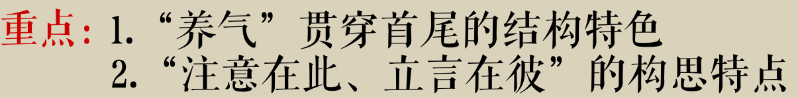
1.13.1上枢密韩太尉书

Slide 76
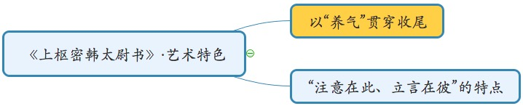
1.13.1上枢密韩太尉书
1.13.1苏辙《上枢密韩太尉书》·韩琦
【节选】
全文以“养气”一意贯串首尾：
简答
助记：应该养气——咋养气——万事俱备只缺见您。

Slide 77
1.13.1上枢密韩太尉书
1.13.1苏辙《上枢密韩太尉书》·韩琦
【节选】
简答
全文以“养气”一意贯串首尾：
1.开头直截了当提出“文不可以学而能，气可以养而致”的观点，并以孟子与司马迁的事例进行论证。
助记：应该养气——咋养气——万事俱备只缺见您。

Slide 78
1.13.1上枢密韩太尉书
1.13.1苏辙《上枢密韩太尉书》·韩琦
【节选】
全文以“养气”一意贯串首尾：
1.开头直截了当提出“文不可以学而能，气可以养而致”的观点，并以孟子与司马迁的事例进行论证。
2.接着着重讲增广见闻、交游豪杰对养气的重要性，
简答
助记：应该养气——咋养气——万事俱备只缺见您。

Slide 79
1.13.1上枢密韩太尉书
1.13.1苏辙《上枢密韩太尉书》·韩琦
【节选】
全文以“养气”一意贯串首尾：
1.开头直截了当提出“文不可以学而能，气可以养而致”的观点，并以孟子与司马迁的事例进行论证。
2.接着着重讲增广见闻、交游豪杰对养气的重要性，
3.再落实到自己以未能一见韩琦为憾，自然道出求见之意。
简答
助记：应该养气——咋养气——万事俱备只缺见您。

Slide 80
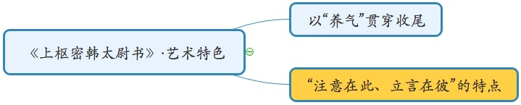
1.13.1上枢密韩太尉书
1.13.1苏辙《上枢密韩太尉书》·韩琦
【节选】
构思上有言在彼而意在此的特点：
简答
助记：我想让您提拔，但是我先谈养气+增长阅历。

Slide 81
1.13.1上枢密韩太尉书
1.13.1苏辙《上枢密韩太尉书》·韩琦
【节选】
构思上有言在彼而意在此的特点：
①为求见而写信，却宕开一笔，从养气找到突破口，这就是“立言在彼”；
简答
助记：我想让您提拔，但是我先谈养气+增长阅历。

Slide 82
1.13.1上枢密韩太尉书
1.13.1苏辙《上枢密韩太尉书》·韩琦
【节选】
构思上有言在彼而意在此的特点：
①为求见而写信，却宕开一笔，从养气找到突破口，这就是“立言在彼”；
②再从养气谈到增广阅历，从增广阅历谈到求见太尉，层层推进，落到实处， 这就是“注意在此”。
简答
助记：我想让您提拔，但是我先谈养气+增长阅历。

Slide 83
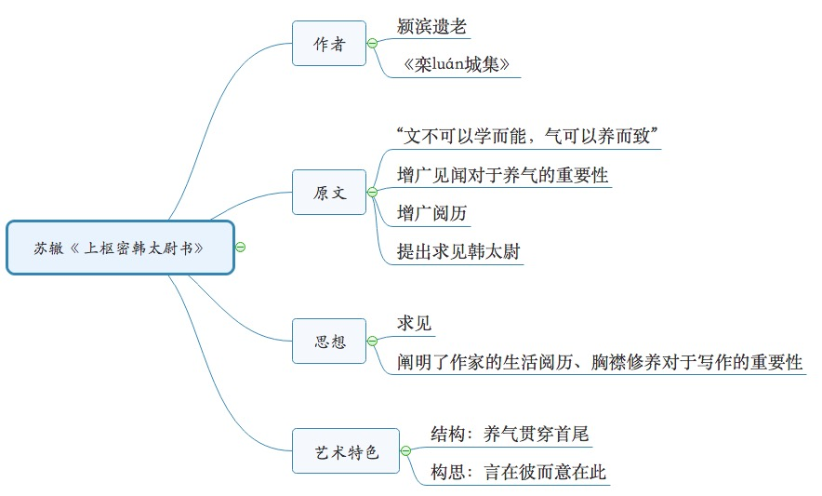
简答

Slide 84
真题练习
苏辙《上枢密韩太尉书》中引用的“我善养吾浩然之气”出于（ ）
A:《典论·论文》
B:《孟子》
C:《答李翊书》
D:《史记》

Slide 85
真题练习
苏辙《上枢密韩太尉书》中引用的“我善养吾浩然之气”出于（ ）
A:《典论·论文》
B:《孟子》
C:《答李翊书》
D:《史记》
答案：B

Slide 86
真题练习
苏辙《上枢密韩太尉书》在论述“养气”观点时，援引两位古人的言与行作为例证，他们是（ ）
A:孔子
B:孟子
C:屈原
D:司马迁
E:陶渊明

Slide 87
真题练习
苏辙《上枢密韩太尉书》在论述“养气”观点时，援引两位古人的言与行作为例证，他们是（ ）
A:孔子
B:孟子
C:屈原
D:司马迁
E:陶渊明
答案：BD

Slide 88
1.14黄庭坚
1.14.1.《登快阁》必背☆☆☆
1.14.2.《寄黄幾复》

Slide 89
1.14.0黄庭坚
1.14.0黄庭坚
1.黄庭坚，字鲁直，号山谷道人，是“苏门四学士”【黄庭坚、秦观、晁cháo补之、张耒 lěi】之一。
2.著有《山谷集》。
3.强调“无一字无来处”，风格奇崛，为江西诗派开创者。
单选
Notes:
黄庭坚 江西人
最开始起源于江西 但是后来并不全是江西人
黄山谷是个孝子，二十四孝里有一则家喻户晓的故事──涤亲溺器，说的就是他。他秉性至孝，自小侍奉父母极真诚而且无微不至。因为母亲有洁癖，受不了马桶的异味，所以他从小就每天亲自倾倒并清洗母亲所使用的马桶，数十年如一日。即使日后身为朝中显贵，也丝毫未尝忽略照顾侍奉母亲，尽管当时仆从甚多，大可不用亲自为母亲清涤马桶，但是他认为孝事父母是为人子女亲自该做的事，不可以委托他人之手，尽心侍亲和当不当官时是没有什么不同的。

Slide 90
真题练习
北宋“江西诗派”的领袖人物是（ ）
A:欧阳修
B:黄庭坚
C:陈师道
D:陈与义

Slide 91
真题练习
北宋“江西诗派”的领袖人物是（ ）
A:欧阳修
B:黄庭坚
C:陈师道
D:陈与义
答案：B
Notes:
一祖三宗

Slide 92
1.13.1黄庭坚《登快阁》【精读+必背】
1.14.1登快阁
学习是一种信仰！ IN LEARING WE TRUST

Slide 93
1.14.1登快阁
1.14.1黄庭坚《登快阁》
七言律诗
单选
登快阁
痴儿了却公家事，快阁东西倚晚晴。落木千山天远大，澄江一道月分明。
朱弦已为佳人绝，青眼聊因美酒横。万里归船弄长笛，此心吾与白鸥盟。
1.痴儿句：作者的自嘲，不是大才，带有牢骚意味。出自《晋书》
2.晚晴:李商隐《晚晴》诗:“天意怜幽草,人间重晚晴。”
3.澄江:指赣江。
4.朱弦句:意为世上没有自己的知音。《吕氏春秋》载，俞伯牙与钟子期。
5.青眼句:出自《晋书·阮籍传》。
6.弄:吹奏。白鸥盟: 相约退隐江湖，引用了《列子·黄帝》中海上鸥鸟的寓言。
选择
Notes:
译文：
[专业]答案:[今译]老天爷同情那幽僻处的小草,人世间也珍惜着傍晚时的晴天。 [赏析]这两句诗写久雨后傍晚转晴的景象与感受。幽草因天气转晴而恢复了生机,所以说是...
喜欢海鸥 每天一起玩 然后爸爸也想玩 说你捉几只吧 第二天 海鸥一只只盘旋 不飞下来
想做坏事 会表现出来 背信弃义失去朋友
我并非大器，只会敷衍官事，忙碌了一天了，趁着傍晚雨后初晴，登上快阁来放松一下心情。举目远望，时至初冬，万木萧条，天地更显得阔大。而在朗朗明月下澄江如练分明地向远处流去。友人远离，早已没有弄弦吹箫的兴致了，只有见到美酒，眼中才流露出喜色。想想人生羁绊、为官蹭蹬，还真不如找只船坐上去吹着笛子，漂流到家乡去，在那里与白鸥做伴逍遥自在难道不是更好的归宿。

Slide 94
1.14.1登快阁
1.14.1黄庭坚《登快阁》
七言律诗
单选
登快阁
痴儿了却公家事，快阁东西倚晚晴。落木千山天远大，澄江一道月分明。
朱弦已为佳人绝，青眼聊因美酒横。万里归船弄长笛，此心吾与白鸥盟。
写景抒情围绕“快”字生发
简答
Notes:
思想内容：
这是一首七言律诗，作者趁闲登临快阁，心胸顿觉开阔，
于是倾诉了自己失意苦闷与适意忘机互相交杂的心情。
作者向往精神洒脱、没有猜忌的生活，也透露出对现实景况的不满情绪。

Slide 95
1.14.1登快阁
1.14.1黄庭坚《登快阁》
七言律诗
单选
登快阁
痴儿了却公家事，快阁东西倚晚晴。落木千山天远大，澄江一道月分明。
朱弦已为佳人绝，青眼聊因美酒横。万里归船弄长笛，此心吾与白鸥盟。
写景抒情围绕“快”字生发
简答
①首联入题，从登阁的时间、心境写起，为求快意，故寻快事，隐含厌倦官务的情绪。
Notes:
思想内容：
这是一首七言律诗，作者趁闲登临快阁，心胸顿觉开阔，
于是倾诉了自己失意苦闷与适意忘机互相交杂的心情。
作者向往精神洒脱、没有猜忌的生活，也透露出对现实景况的不满情绪。

Slide 96
1.14.1登快阁
1.14.1黄庭坚《登快阁》
七言律诗
单选
登快阁
痴儿了却公家事，快阁东西倚晚晴。落木千山天远大，澄江一道月分明。
朱弦已为佳人绝，青眼聊因美酒横。万里归船弄长笛，此心吾与白鸥盟。
写景抒情围绕“快”字生发
简答
①首联入题，从登阁的时间、心境写起，为求快意，故寻快事，隐含厌倦官务的情绪。
②颔联写景，承上“晚晴”二字写登快阁所见，从景物中求得快意。
Notes:
思想内容：
这是一首七言律诗，作者趁闲登临快阁，心胸顿觉开阔，
于是倾诉了自己失意苦闷与适意忘机互相交杂的心情。
作者向往精神洒脱、没有猜忌的生活，也透露出对现实景况的不满情绪。

Slide 97
1.14.1登快阁
1.14.1黄庭坚《登快阁》
七言律诗
单选
登快阁
痴儿了却公家事，快阁东西倚晚晴。落木千山天远大，澄江一道月分明。
朱弦已为佳人绝，青眼聊因美酒横。万里归船弄长笛，此心吾与白鸥盟。
写景抒情围绕“快”字生发
简答
①首联入题，从登阁的时间、心境写起，为求快意，故寻快事，隐含厌倦官务的情绪。
②颔联写景，承上“晚晴”二字写登快阁所见，从景物中求得快意。
③颈联抒情，士无知音，借酒浇愁，寻求快意，透射出兀傲不群的性格。
Notes:
思想内容：
这是一首七言律诗，作者趁闲登临快阁，心胸顿觉开阔，
于是倾诉了自己失意苦闷与适意忘机互相交杂的心情。
作者向往精神洒脱、没有猜忌的生活，也透露出对现实景况的不满情绪。

Slide 98
1.14.1登快阁
1.14.1黄庭坚《登快阁》
七言律诗
单选
登快阁
痴儿了却公家事，快阁东西倚晚晴。落木千山天远大，澄江一道月分明。
朱弦已为佳人绝，青眼聊因美酒横。万里归船弄长笛，此心吾与白鸥盟。
写景抒情围绕“快”字生发
简答
①首联入题，从登阁的时间、心境写起，为求快意，故寻快事，隐含厌倦官务的情绪。
②颔联写景，承上“晚晴”二字写登快阁所见，从景物中求得快意。
③颈联抒情，士无知音，借酒浇愁，寻求快意，透射出兀傲不群的性格。
④尾联述志，面对无限美景，弃官归隐寻求快乐之心油然而生。
Notes:
思想内容：
这是一首七言律诗，作者趁闲登临快阁，心胸顿觉开阔，
于是倾诉了自己失意苦闷与适意忘机互相交杂的心情。
作者向往精神洒脱、没有猜忌的生活，也透露出对现实景况的不满情绪。

Slide 99
1.14.1登快阁
1.14.1黄庭坚《登快阁》
七言律诗
单选
登快阁
痴儿了却公家事，快阁东西倚晚晴。落木千山天远大，澄江一道月分明。
朱弦已为佳人绝，青眼聊因美酒横。万里归船弄长笛，此心吾与白鸥盟。
写景抒情围绕“快”字生发
简答
①首联入题，从登阁的时间、心境写起，为求快意，故寻快事，隐含厌倦官务的情绪。
②颔联写景，承上“晚晴”二字写登快阁所见，从景物中求得快意。
③颈联抒情，士无知音，借酒浇愁，寻求快意，透射出兀傲不群的性格。
④尾联述志，面对无限美景，弃官归隐寻求快乐之心油然而生。
Notes:
思想内容：
这是一首七言律诗，作者趁闲登临快阁，心胸顿觉开阔，
于是倾诉了自己失意苦闷与适意忘机互相交杂的心情。
作者向往精神洒脱、没有猜忌的生活，也透露出对现实景况的不满情绪。

Slide 100
1.14.1登快阁
1.14.1黄庭坚《登快阁》
七言律诗
单选
登快阁
痴儿了却公家事，快阁东西倚晚晴。落木千山天远大，澄江一道月分明。
朱弦已为佳人绝，青眼聊因美酒横。万里归船弄长笛，此心吾与白鸥盟。
用典与炼字的功力：
简答
Notes:
思想内容：
这是一首七言律诗，作者趁闲登临快阁，心胸顿觉开阔，
于是倾诉了自己失意苦闷与适意忘机互相交杂的心情。
作者向往精神洒脱、没有猜忌的生活，也透露出对现实景况的不满情绪。

Slide 101
1.14.1登快阁
1.14.1黄庭坚《登快阁》
七言律诗
单选
登快阁
痴儿了却公家事，快阁东西倚晚晴。落木千山天远大，澄江一道月分明。
朱弦已为佳人绝，青眼聊因美酒横。万里归船弄长笛，此心吾与白鸥盟。
用典与炼字的功力：
简答
①“天远大”、“月分明”，意境真，对仗精，点活了眼前景，也传达出作者的胸襟怀抱；
②“朱弦”、“青眼”，不仅用事贴，而且描色彩。
③ 五、六两句属对严整，“已为”与“聊因”相呼应，使气势流转。
Notes:
思想内容：
这是一首七言律诗，作者趁闲登临快阁，心胸顿觉开阔，
于是倾诉了自己失意苦闷与适意忘机互相交杂的心情。
作者向往精神洒脱、没有猜忌的生活，也透露出对现实景况的不满情绪。

Slide 102
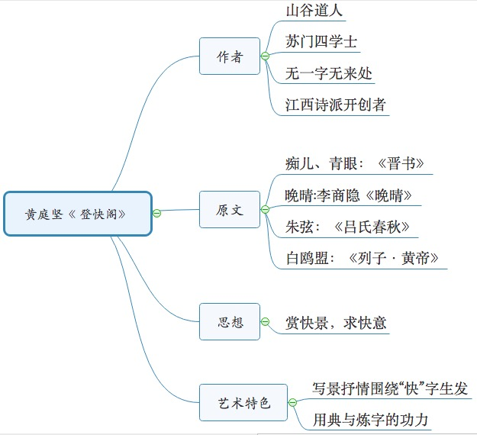

Slide 103
真题练习
下列诗句所用典故与阮籍有关的是（ ）
A:落木千山天远大
B:澄江一道月分明
C:朱弦已为佳人绝
D:青眼聊因美酒横

Slide 104
真题练习
下列诗句所用典故与阮籍有关的是（ ）
A:落木千山天远大
B:澄江一道月分明
C:朱弦已为佳人绝
D:青眼聊因美酒横
答案：D

Slide 105
真题练习
黄庭坚《登快阁》的“快阁”，面临的是
A:长江
B:赣江
C:黄河
D:鄱阳湖

Slide 106
真题练习
黄庭坚《登快阁》的“快阁”，面临的是
A:长江
B:赣江
C:黄河
D:鄱阳湖
答案：B

Slide 107
真题练习
黄庭坚《登快阁》“万里归船弄长笛”，其中“弄”字的意思是（ ）
A:把玩
B:吹奏
C:舞动
D:凝视

Slide 108
真题练习
黄庭坚《登快阁》“万里归船弄长笛”，其中“弄”字的意思是（ ）
A:把玩
B:吹奏
C:舞动
D:凝视
答案：B

Slide 109
真题练习
黄庭坚《登快阁》诗句中使用典故的有（ ）
A:快阁东西倚晚晴
B:落木千山天远大
C:朱弦已为佳人绝
D:青眼聊因美酒横
E:万里归船弄长笛

Slide 110
真题练习
黄庭坚《登快阁》诗句中使用典故的有（ ）
A:快阁东西倚晚晴
B:落木千山天远大
C:朱弦已为佳人绝
D:青眼聊因美酒横
E:万里归船弄长笛
答案：
ACD

Slide 111
1.14.2黄庭坚《寄黄幾复》【泛读】
学习是一种信仰！ IN LEARING WE TRUST

Slide 112
1.14.2黄庭坚《寄黄幾复》
寄黄幾复
我居北海君南海，寄雁传书谢不能。
桃李春风一杯酒，江湖夜雨十年灯。
持家但有四立壁，治病不蕲qí三折肱gōng。
想得读书头已白，隔溪猿哭瘴溪藤。
单选
1.我居句：《左传》：“君处北海，寡人处南海，唯是风马牛不相及也。
2.寄雁传书：《汉书·苏武传》雁足传书的典故。
3.四立壁：《史记·司马相如传》：“家居徒四壁立。”
4.治病句：《左传·定公十三年》：“三折肱骨为良医。”
Notes:
。黄庭坚在《送范德孺知庆州》诗里也说范仲淹“平生端有活国计，百不一试埋九京”。作者称黄几复善“治病”、但并不需要“三折肱”，言外之意是：他已经有政绩，显露了治国救民的才干，为什么还不重用，老要他在下面跌撞呢？
我住在北方海滨，【山东+广州】 而你住在南方海滨，欲托鸿雁传书，【辞谢】它却飞不过衡阳。当年春风下观赏桃李共饮美酒，江湖落魄，一别已是十年，常对着孤灯听着秋雨思念着你。你支撑生计也只有四堵空墙，艰难至此。古人三折肱后便成良医，我却但愿你不要如此。想你清贫自守发奋读书，如今头发已白了罢，隔着充满瘴气的山溪，猿猴哀鸣攀援深林里的青藤。 [2]
、黄庭坚与黄幾复是少年知交，此时都漂泊天涯，音讯难通，
故使诗人产生同病相怜的感慨。
2、诗中回忆两人十年的交往，称赞了好友的才华和政绩，
其实也可看成是诗人的夫子自道。
译文：我住在北方海滨，而你住在南方海滨，欲托鸿雁传书，它却飞不过衡阳。当年春风下观赏桃李共饮美酒，江湖落魄，一别已是十年，常对着孤灯听着秋雨思念着你。你支撑生计也只有四堵空墙，艰难至此。古人三折肱后便成良医，我却但愿你不要如此。想你清贫自守发奋读书，如今头发已白了罢，隔着充满瘴气的山溪，猿猴哀鸣攀援深林里的青藤。
这是一首七言律诗。
1、首联言相距远而书信难寄；
2、颔联以当日欢聚与今日漂泊对举，概括了十年间两人的交往和遭遇；
3、颈联写黄幾复的为人处世，赞颂他自甘清贫而有政绩；
4、尾联出以想象，对其年老好学却远宦穷荒表示同情。

Slide 113
1.14.2黄庭坚《寄黄幾复》
寄黄幾复
我居北海君南海，寄雁传书谢不能。
桃李春风一杯酒，江湖夜雨十年灯。
持家但有四立壁，治病不蕲qí三折肱gōng。
想得读书头已白，隔溪猿哭瘴溪藤。
奇语
单选
赞颂对方自甘清贫而有政绩
单选
同情对方好学却远宦穷荒
单选
Notes:
译文：我住在北方海滨，而你住在南方海滨，欲托鸿雁传书，它却飞不过衡阳。当年春风下观赏桃李共饮美酒，江湖落魄，一别已是十年，常对着孤灯听着秋雨思念着你。你支撑生计也只有四堵空墙，艰难至此。古人三折肱后便成良医，我却但愿你不要如此。想你清贫自守发奋读书，如今头发已白了罢，隔着充满瘴气的山溪，猿猴哀鸣攀援深林里的青藤。
这是一首七言律诗。
1、首联言相距远而书信难寄；
2、颔联以当日欢聚与今日漂泊对举，概括了十年间两人的交往和遭遇；
3、颈联写黄幾复的为人处世，赞颂他自甘清贫而有政绩；
4、尾联出以想象，对其年老好学却远宦穷荒表示同情。

Slide 114
真题练习
“ 桃李春风一杯酒，江湖夜雨十年灯”，是历来传诵的名联，被赞为“奇语”的诗是（ ）
A:《登快阁》
B:《踏莎行》
C:《寄黄幾复》
D:《前赤壁赋》

Slide 115
真题练习
“ 桃李春风一杯酒，江湖夜雨十年灯”，是历来传诵的名联，被赞为“奇语”的诗是（ ）
A:《登快阁》
B:《踏莎行》
C:《寄黄幾复》
D:《前赤壁赋》
答案：C

Slide 116
1.15秦观
1.15.1.《踏莎行（雾失楼台）》
1.15.2.《鹊桥仙（纤云弄巧）》 必背☆☆☆

Slide 117
1.15.0秦观
秦观，字少游，号淮海居士。“苏门四学士”之一， 为婉约派代表词人。
著有《淮海词》。
与黄庭坚并称“秦七黄九”。
单选
Notes:
秦七黄九:指宋秦观、黄庭坚。秦观排行第七,黄庭坚排行第九,故称。
由于两个人都受到苏东坡的赏识，是苏门四学士之一，在写词方面很有名气，因此并称。七、九是两人家中的排行。有点类似于武松又成为武二郎。

Slide 118
真题练习
秦观的号是（ ）
A:清真居士
B:石湖居士
C:淮海居士
D:于湖居士

Slide 119
真题练习
秦观的号是（ ）
A:清真居士
B:石湖居士
C:淮海居士
D:于湖居士
答案：C

Slide 120
1.15.1秦观《踏莎行》 【泛读】
学习是一种信仰！ IN LEARING WE TRUST

Slide 121
1.15.1秦观《踏莎行》
踏莎行·郴 chēn 州旅舍
雾失楼台，月迷津渡，桃源望断无寻处。
可堪孤馆闭春寒，杜鹃声里斜阳暮。
驿寄梅花，鱼传尺素，砌成此恨无重数。
郴江幸自绕郴山，为谁流下潇湘去？
1.桃源：古属武陵郡，陶渊明有《桃花源记》。
2.驿寄梅花：以远离家乡的范晔自比，
3.鱼传尺素：用作书信的代称。
单选
Notes:
译文：
单选雾迷蒙，楼台依稀难辨，月色朦胧，渡口也隐匿不见。望尽天涯，理想中的桃花源，无处觅寻。怎能忍受得了独居在孤寂的客馆，春寒料峭，斜阳西下，杜鹃声声哀鸣！
远方的友人的音信，寄来了温暖的关心和嘱咐，却平添了我深深的别恨离愁。郴江啊，你就绕着你的郴山流得了，为什么偏偏要流到潇湘去呢？
思想内容
这首词题为“郴州旅舍”，集中抒发了作者栖身贬所驿馆，孤寂思乡又无法排遣的内心痛苦和绝望。
尤其是写思乡之情的两句“郴江幸自绕郴山，为谁流下潇湘去”，得到苏轼的赞许。
内容结构
1、上片“雾失楼台”三句，表面写旅舍所见朦胧凄迷之景，
其实已暗寓前路茫茫的身世之感。“可堪”两句实写贬谪生活和羁旅之愁。
2、下片“驿寄梅花”三句转入抒发思乡怀归之情，显得沉重；
“郴江”两句借景言情，意为思乡而竟不得归，更是哀怨。

Slide 122
1.15.1秦观《踏莎行》
踏莎行·郴 chēn 州旅舍
雾失楼台，月迷津渡，桃源望断无寻处。
可堪孤馆闭春寒，杜鹃声里斜阳暮。
驿寄梅花，鱼传尺素，砌成此恨无重数。
郴江幸自绕郴山，为谁流下潇湘去？
象征前途茫茫。
单选
单选
王国维：物皆着我之色彩。
象征贬谪远离家乡的命运。
单选
Notes:
译文：
单选雾迷蒙，楼台依稀难辨，月色朦胧，渡口也隐匿不见。望尽天涯，理想中的桃花源，无处觅寻。怎能忍受得了独居在孤寂的客馆，春寒料峭，斜阳西下，杜鹃声声哀鸣！
远方的友人的音信，寄来了温暖的关心和嘱咐，却平添了我深深的别恨离愁。郴江啊，你就绕着你的郴山流得了，为什么偏偏要流到潇湘去呢？
思想内容
这首词题为“郴州旅舍”，集中抒发了作者栖身贬所驿馆，孤寂思乡又无法排遣的内心痛苦和绝望。
尤其是写思乡之情的两句“郴江幸自绕郴山，为谁流下潇湘去”，得到苏轼的赞许。
内容结构
1、上片“雾失楼台”三句，表面写旅舍所见朦胧凄迷之景，
其实已暗寓前路茫茫的身世之感。“可堪”两句实写贬谪生活和羁旅之愁。
2、下片“驿寄梅花”三句转入抒发思乡怀归之情，显得沉重；
“郴江”两句借景言情，意为思乡而竟不得归，更是哀怨。

Slide 123
真题练习
秦观的《踏莎行（雾失楼台）》中后用作书信的代称的是（ ）
A:杜鹃
B:梅花
C:尺素
D:郴江

Slide 124
真题练习
秦观的《踏莎行（雾失楼台）》中后用作书信的代称的是（ ）
A:杜鹃
B:梅花
C:尺素
D:郴江
答案：C

Slide 125
真题练习
秦观《踏莎行》中被王国维评为“物皆著我之色彩”的凄厉之句是（ ）
A:雾失楼台，月迷津渡，桃源望断无寻处
B:可堪孤馆闭春寒，杜鹃声里斜阳暮
C:驿寄梅花，鱼传尺素，砌成此恨无重数
D:郴江幸自绕郴山，为谁流下潇湘去

Slide 126
真题练习
秦观《踏莎行》中被王国维评为“物皆著我之色彩”的凄厉之句是（ ）
A:雾失楼台，月迷津渡，桃源望断无寻处
B:可堪孤馆闭春寒，杜鹃声里斜阳暮
C:驿寄梅花，鱼传尺素，砌成此恨无重数
D:郴江幸自绕郴山，为谁流下潇湘去
答案：B

